Slide 1
Gulen kommune
Møte om høyring konsekvensvurderinga 5. februar 2024

Slide 2
Kva mener Gulen kommune om vindkraft?
Gulen kommunestyre har sagt ja til 150 meter høge vindmøller innanfor reguleringsplan Gulen Industrihamn
Gulen kommunestyre har sagt nei til vindmøller på fjellet i Kommunen sin samfunnsplan vedteken 11.05.2023: «Gulen kommune er imot at det skal byggjast vindmøller i fjella våre.»
Gulen kommunestyre har sagt ja til at en kan starte ei prosess med konsekvensutgreiing av ei høgare vindturbin i møte 23.03.2023, saks nr: 016/23
Gulen kommune har deltatt i fleire møter vedk planprogrammet konsekvensutgreiinga, og dette vart handsama i møte 22.06.2023 (sak 046/23)

Slide 3
Vedtak i kommunestyret
«Gulen kommune stiller seg positiv til å sette i gang ein prosess med sakshandsaming av tiltaket etter plan- og bygningslov samt andre relevante reguleringer. På prinsipielt grunnlag gjev kommunen sitt samtykke til å sende konsesjonsmelding. Samtykket er med atterhald om at kommunen på eit kvart tidspunkt, fram til konsesjonshandsaminga er ferdig handsama, kan endre standpunkt. Det blir lagt til grunn at NVE koordinerer handsaminga med kommunen si sakshandsaming etter plan- og bygningslova m.v.»
(23.03.2023, saks nr: 016/23)

Slide 4
Kva skal Gulen kommune sakshandsame
Kommunen skal gje uttale til konsesjonssøknad
Er kommunen negativ til denne vert det ikkje vindmølle.
Kommunen skal ha til vurdering planendring som opnar for høgare vindmølle enn 150 meter.
Om vi ikkje vedtek planendring vert det ikkje vindmølle no.

Slide 5
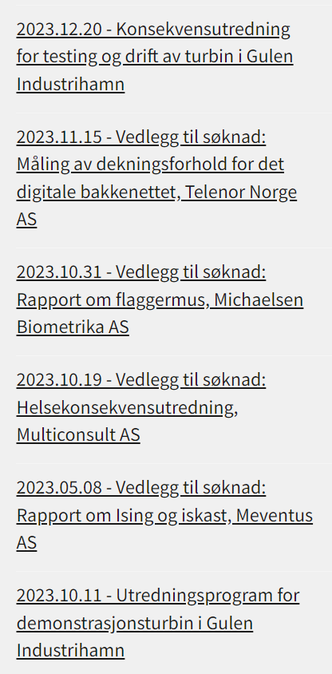
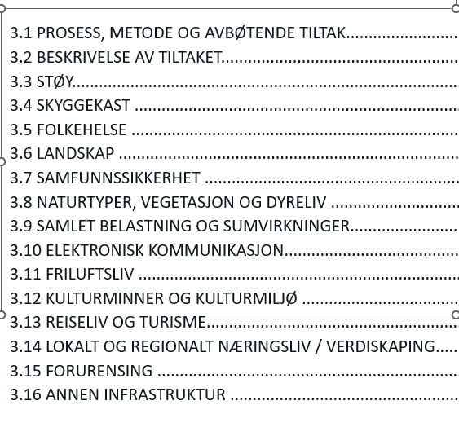
Utgreiingane

Slide 6
Gjeldande plan
Gulen Industrihamn 2013003
Vedtak i kraft 18.10.2018
Føresegn 2.1.4:
«Innanfor BN4 - BN8 er det tillat med næring som til dømes: hamn, vindmøller, landbasert fiskeoppdrett, ilandføring av gassleidning , gassbehandlingsanlegg….»
Føresegn 2.1.8
«Maksimalt tillate byggehøgd innanfor BN4 - BN8 er 50 meter over gjennomsnittleg planert terreng. Det tillat å etablere kraner og vindmøller som har ei høgd opp til 150 meter over gjennomsnittleg planert terreng.»
Om det kjem søknad om vindmølle på 150 meter, kor konsekvenser er utgreidd, og evt. avbøtande tiltak og andre vilkår i planen er oppfylt, skal kommunen sei ja til denne.

Slide 7
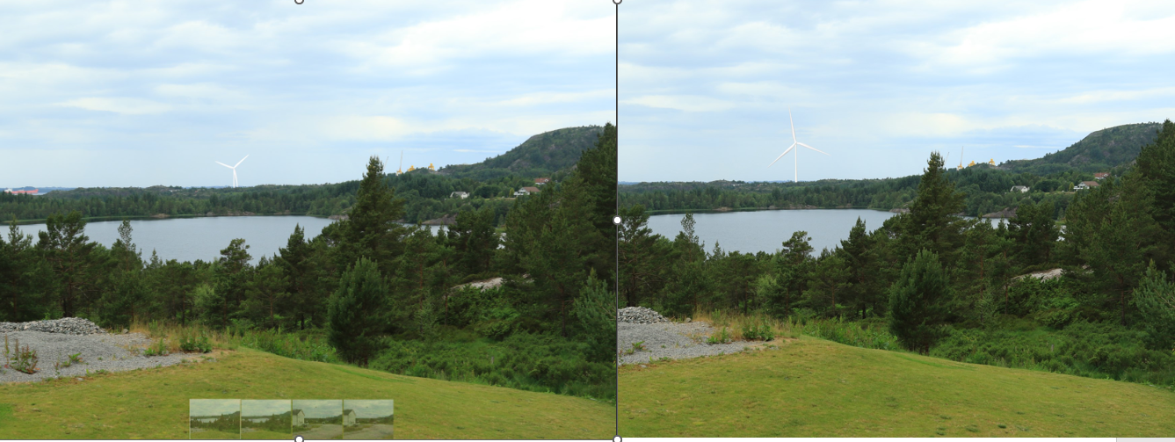

Slide 8
Vindmøller 150 meter og 275 meter

Slide 9
Planprosess og medverknad
Konsesjonssøknad:
Kommunen vil be om utsett frist for å komme med uttale slik at ein kan få sjå merknadane før ein gjev uttale
Kommunen tek sikte på å gje uttale til NVE i kommunestyre 12. april 2024
Reguleringsendring:
Reguleringsendring er aktuelt om kommunen gjev positiv uttale til vindmølle på 275 meter.
Reguleringsendring kan være etter forenklet prosess, eller vanleg reguleringsendring

Slide 10
Reguleringsendring
Forenklet prosess:
Vanleg prosess:
Kommune eller tiltakshaver varsler endring og sender ut forslag til ny plan
Kommunen vurderer innkomne merknader, og om her er trong for endringar som følgjer av innspill til planen.
Kommunen vedtek endring etter forenklet prosess Pbl. § 12-14
Vedtak kan påklages
Varsle oppstart
Utarbeide planframlegg
Planutvalget legg framlegg til plan ut til offentleg ettersyn
Kommunen vurderer innkomne merknader, og om her er trong for endringar som følgjer av innspill til planen.
Planutvalet vurderer planen og innstiller til kommunestyret
Kommunestyret vedtek planendring i samsvar med Pbl. § 12-12.
Vedtak kan påklages

Slide 11
Medverknad
Konsesjonshandsaming
Reguleringsendring
Ber om at merknader vert sendt til NVE innan 1 mars. Desse merknadane vil følgje saka når kommunen skal gje uttale til konsesjonssøknad.
Kommunestyret vil gjera ei vurdering av ulemper og fordeler ved etablering av vindmølle i samband med uttale til NVE
Om Kommunestyret er positiv til vindmølle på 275 meter, vert det fulgt opp med reguleringsendring.
Reguleringsendring vert ei parallell prosess til konsesjonsøknaden
Reguleringsendring vert varsla til naboar og høyringsinstansar i samsvar med plan og bygningslova, og vert kunngjort på kommunen si heimeside.

